Slide 1

Programa de Formação de Especialistas em Algoritmos e Otimização
Algorithmic Toolbox https://www.coursera.org/learn/algorithmic-toolbox
Reunião de Tutoria: Semana 3

Slide 2
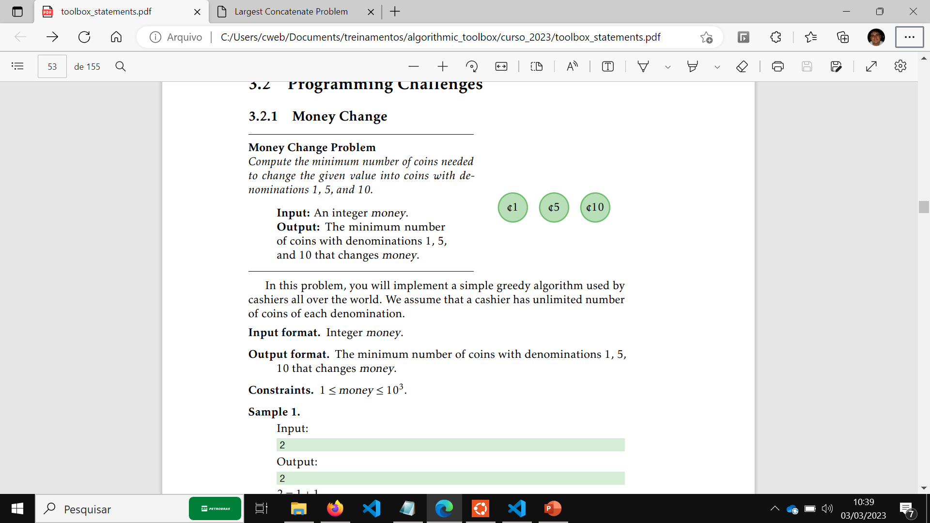
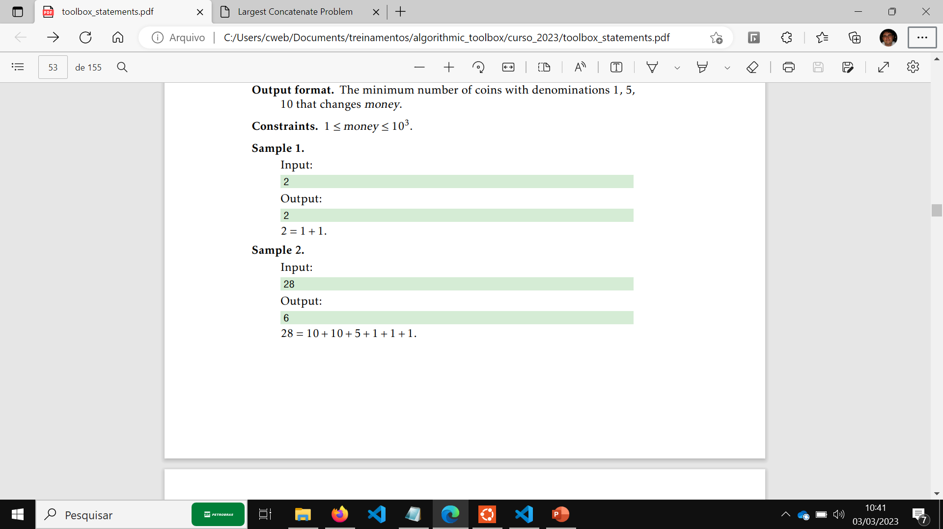
Problema 1: Money Change

Slide 3
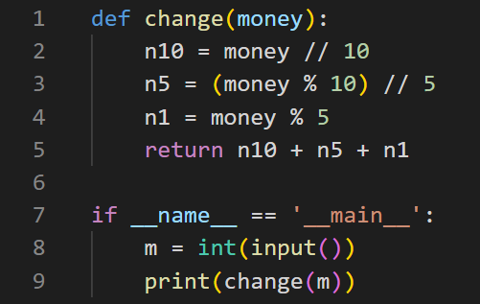
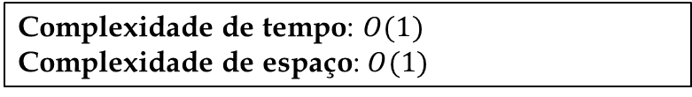
Problema 1: Money Change
Algoritmo
Complexidade de tempo: $O(1)$
Complexidade de espaço: $O(1)$

Slide 4
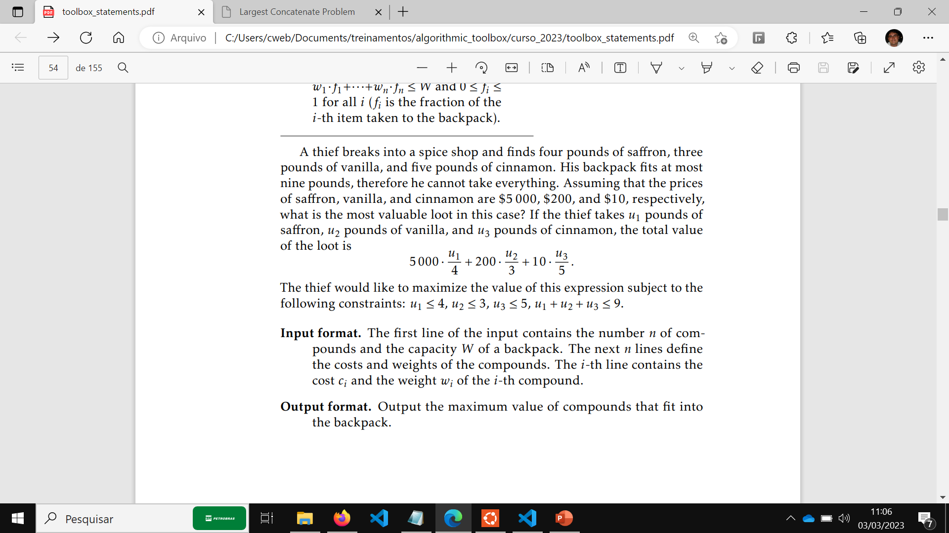
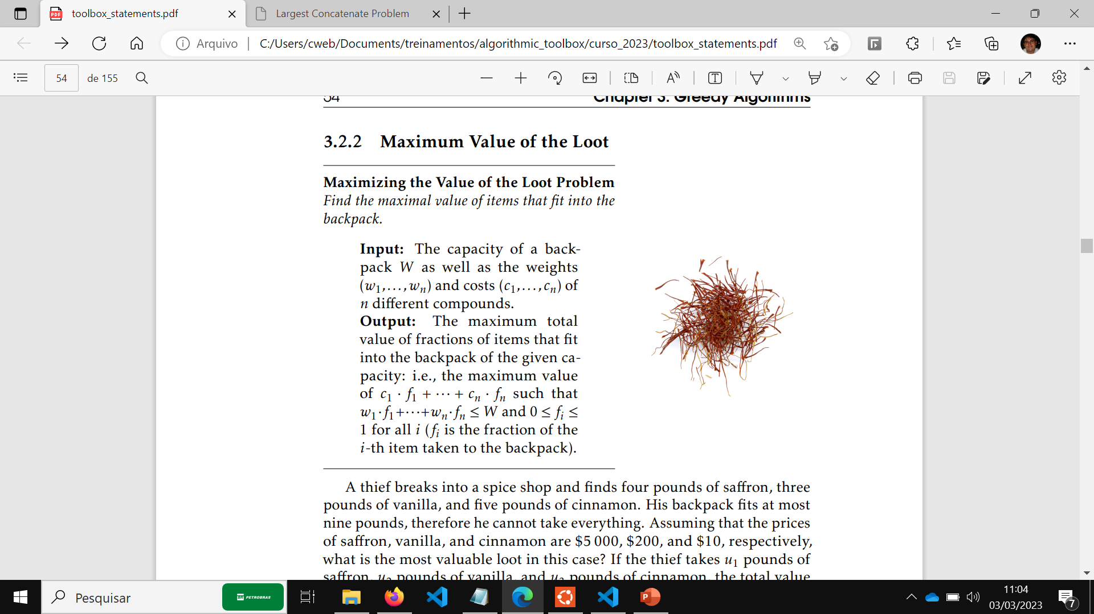
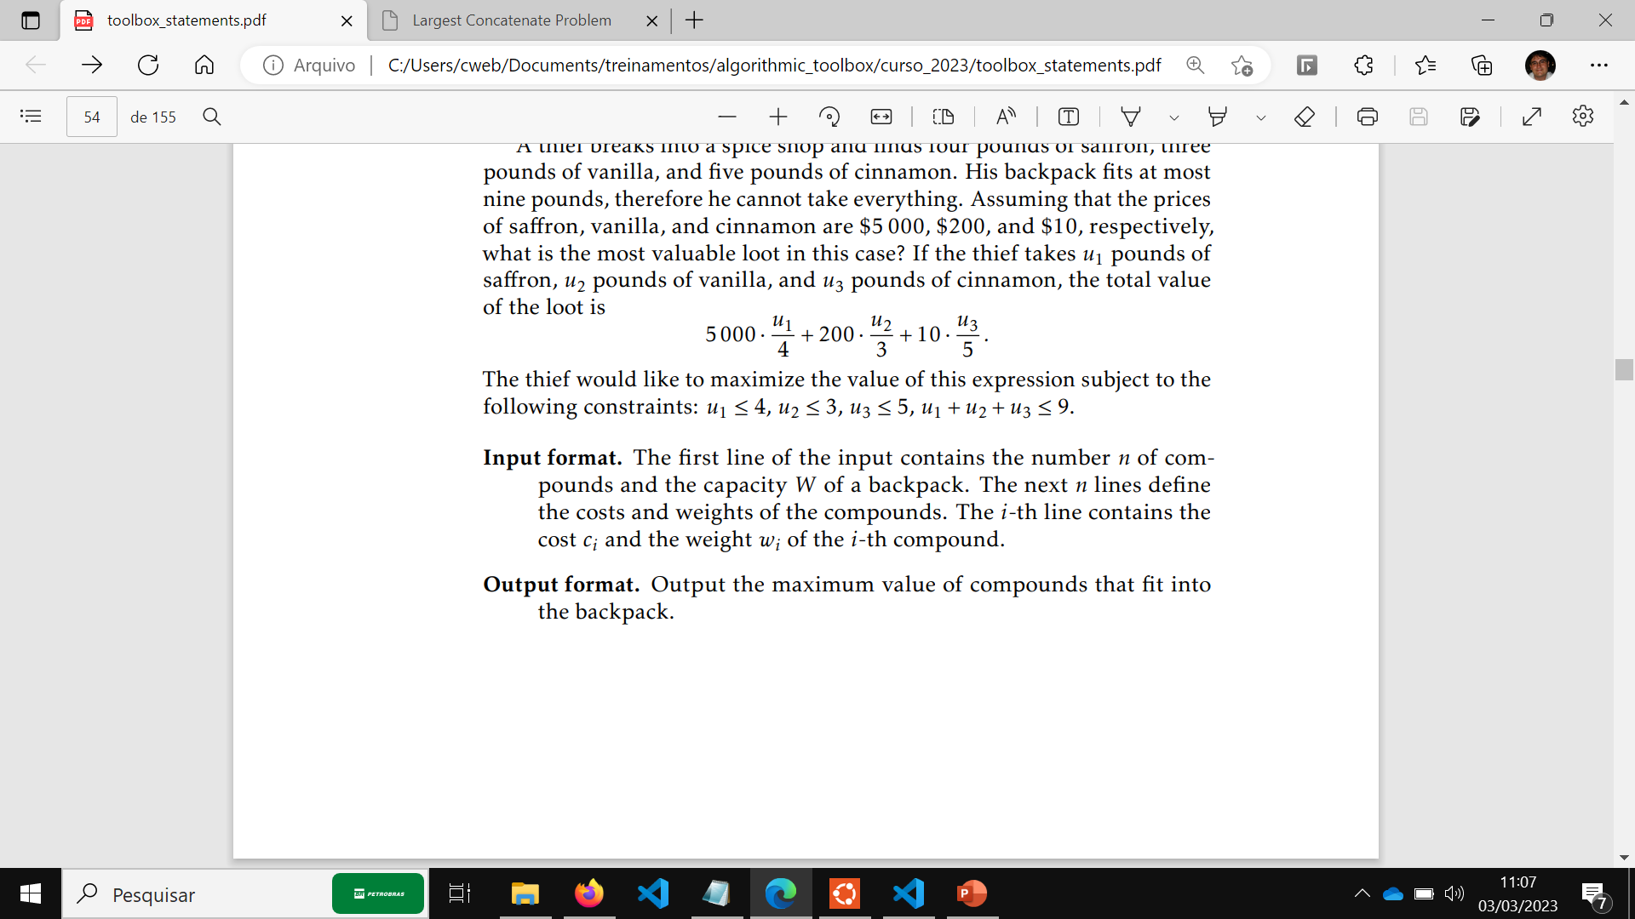
Problema 2: Maximum Value of the Loot

Slide 5
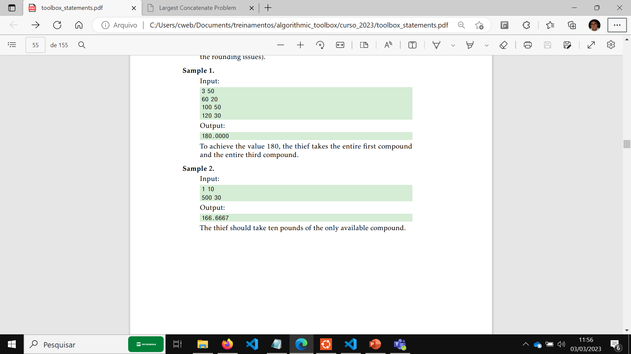
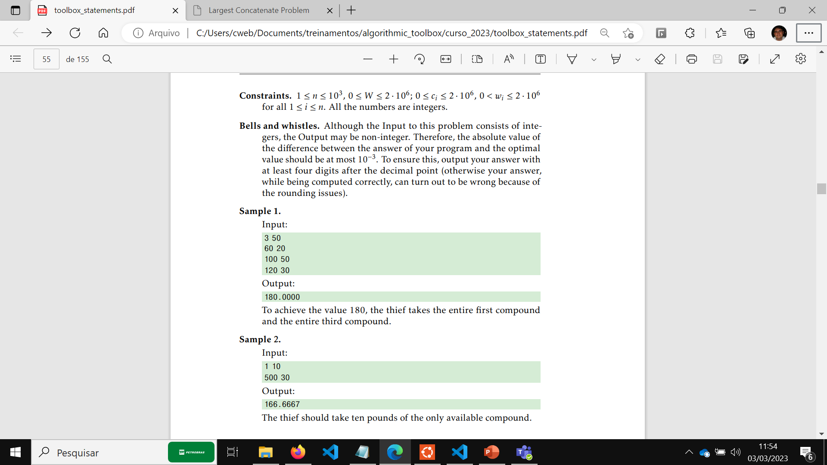
Problema 2: Maximum Value of the Loot

Slide 6
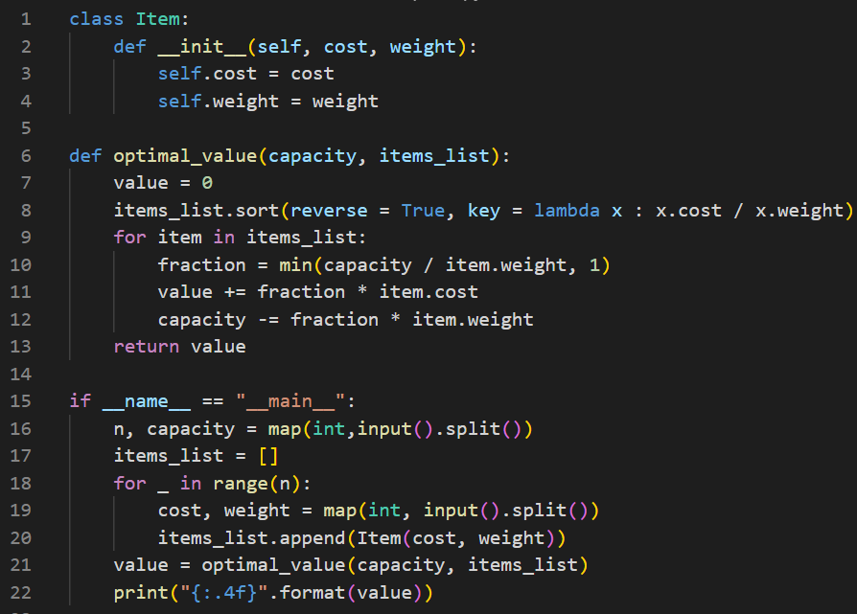
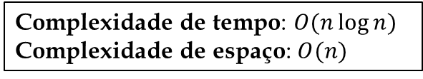
Problema 2: Maximum Value of the Loot
Algoritmo
Complexidade de tempo: $O(n\log{n})$
Complexidade de espaço: $O(n)$

Slide 7
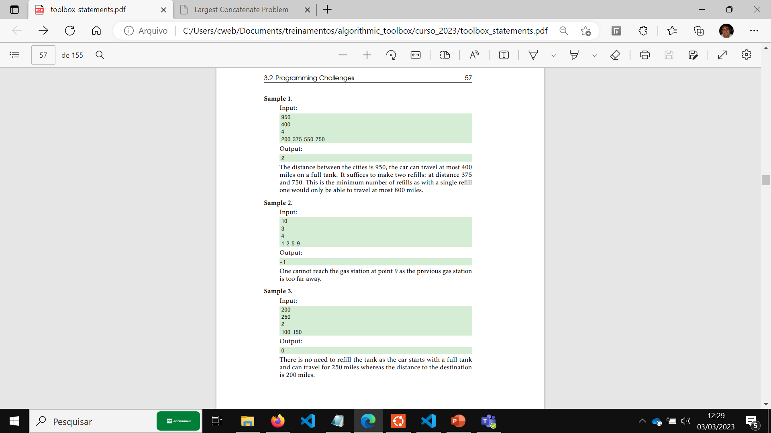
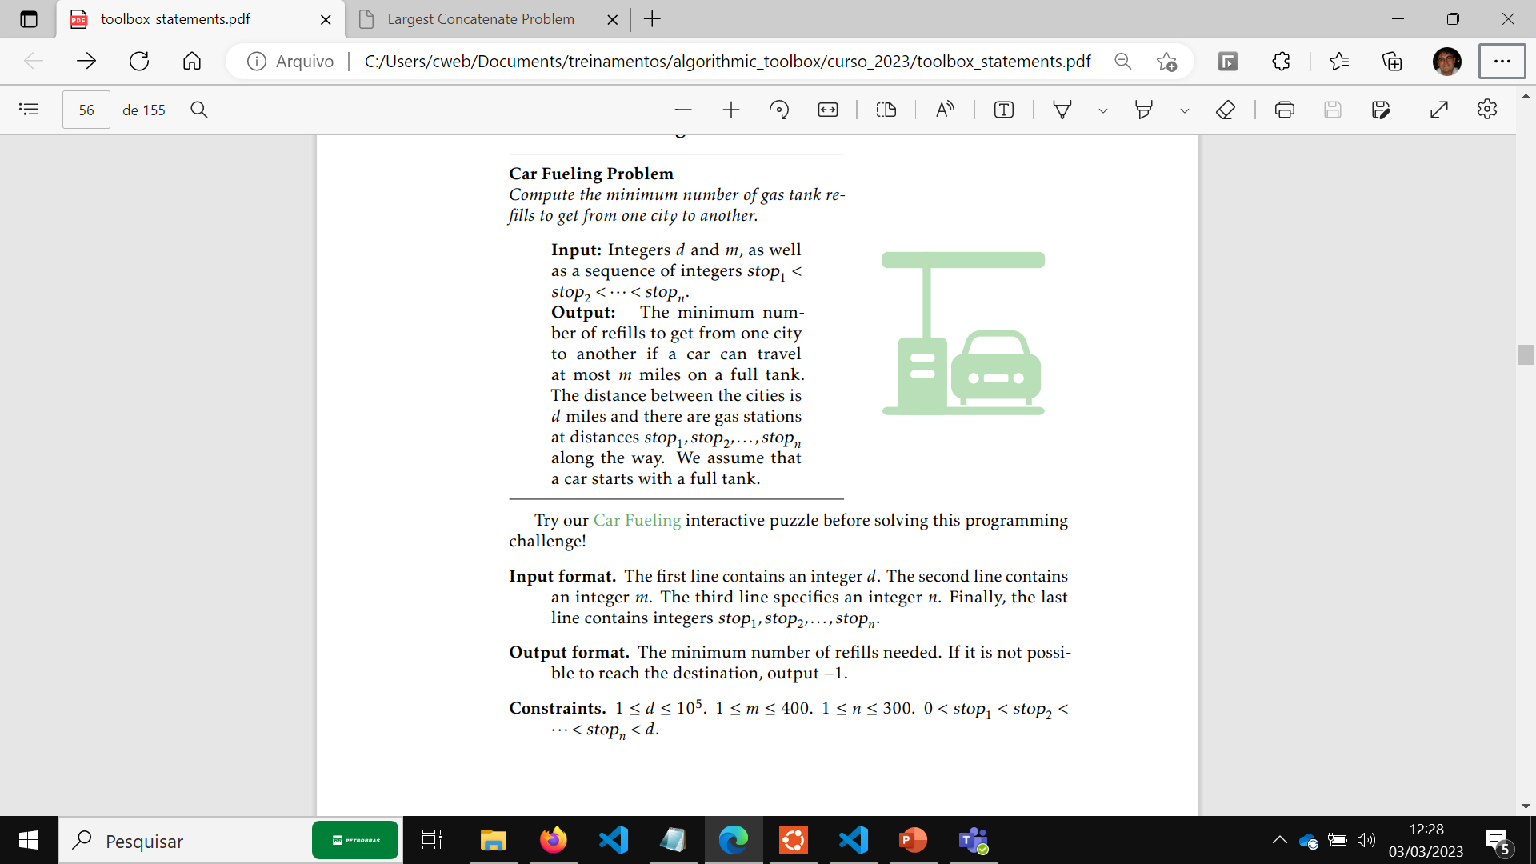
Problema 3: Car Fueling

Slide 8
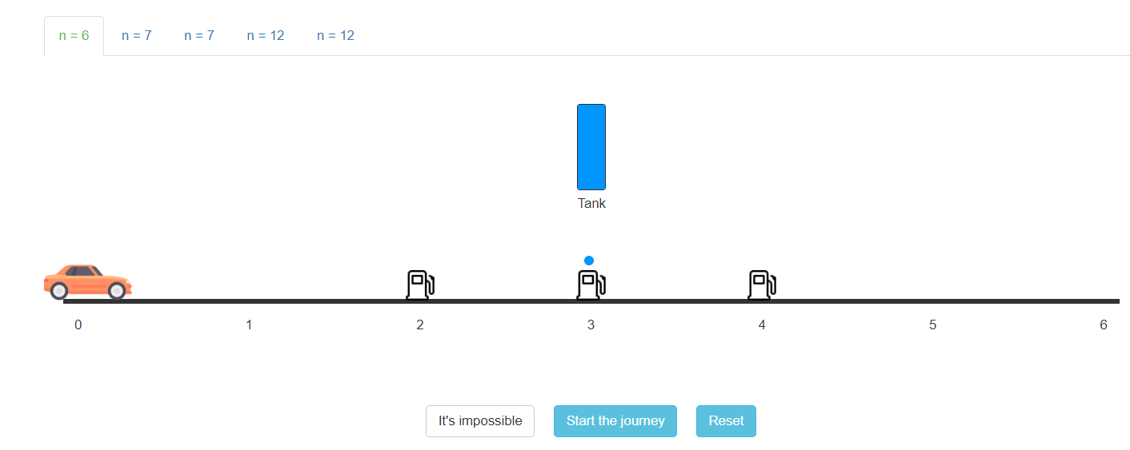
Problema 3: Car Fueling
Puzzle interativo: https://discrete-math-puzzles.github.io/puzzles/car-fueling/

Slide 9
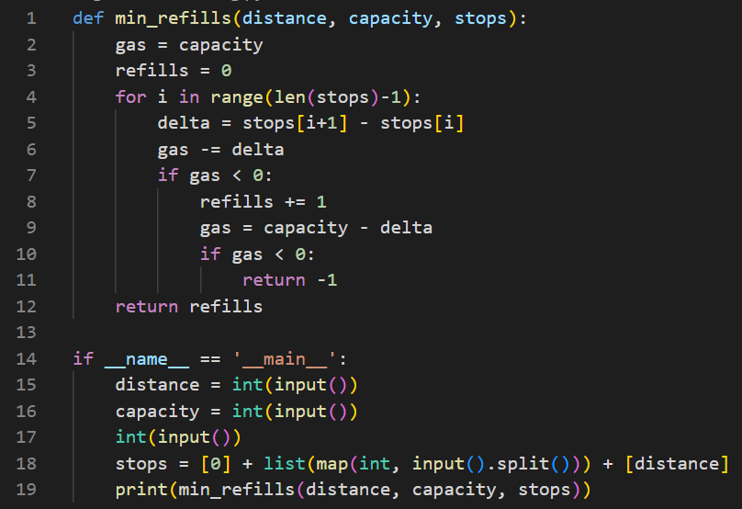
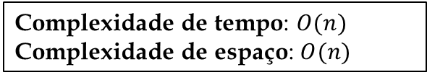
Problema 3: Car Fueling
Algoritmo
Complexidade de tempo: $O(n)$
Complexidade de espaço: $O(n)$

Slide 10
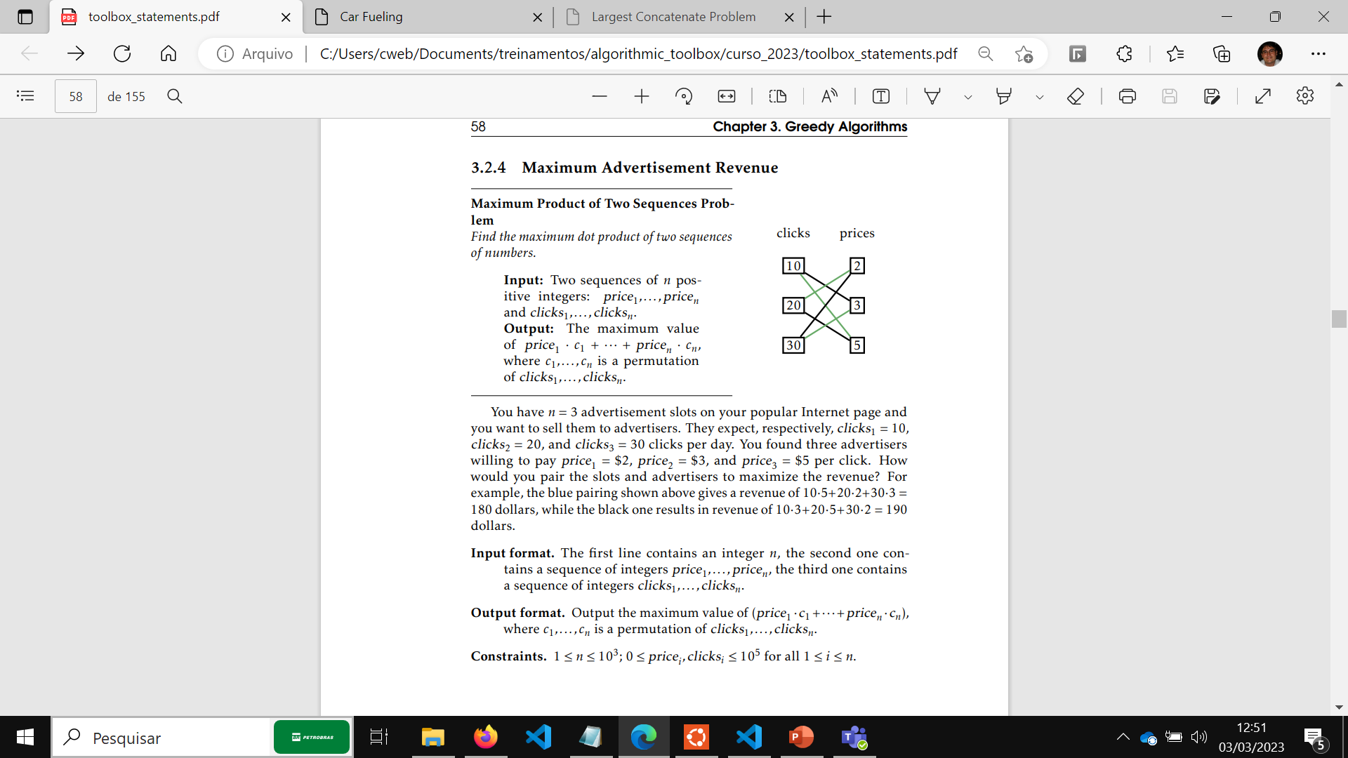
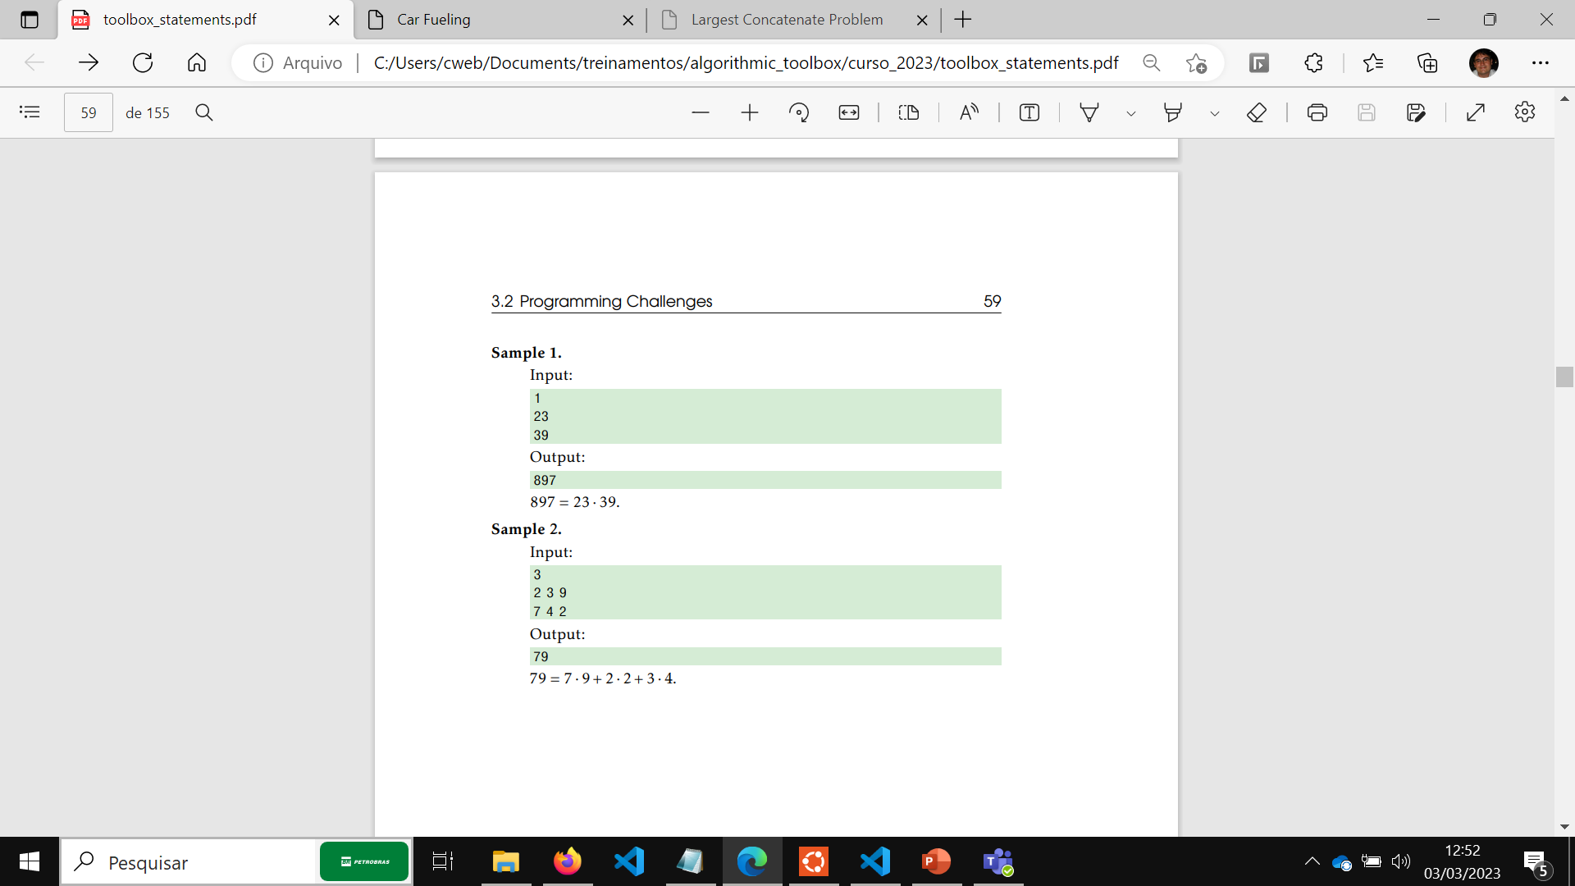
Problema 4: Maximum Advertisement Revenue

Slide 11
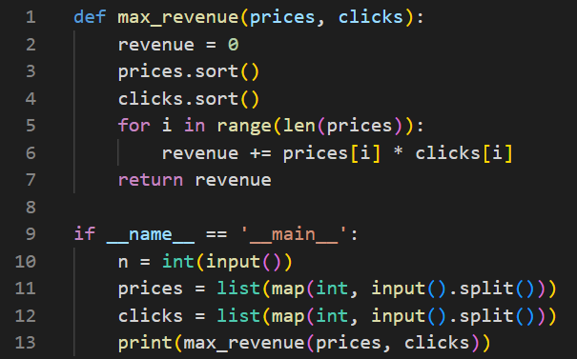
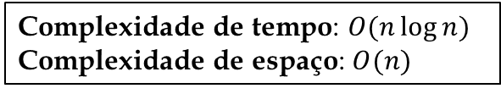
Problema 4: Maximum Advertisement Revenue
Algoritmo
Complexidade de tempo: $O(n\log{n})$
Complexidade de espaço: $O(n)$

Slide 12
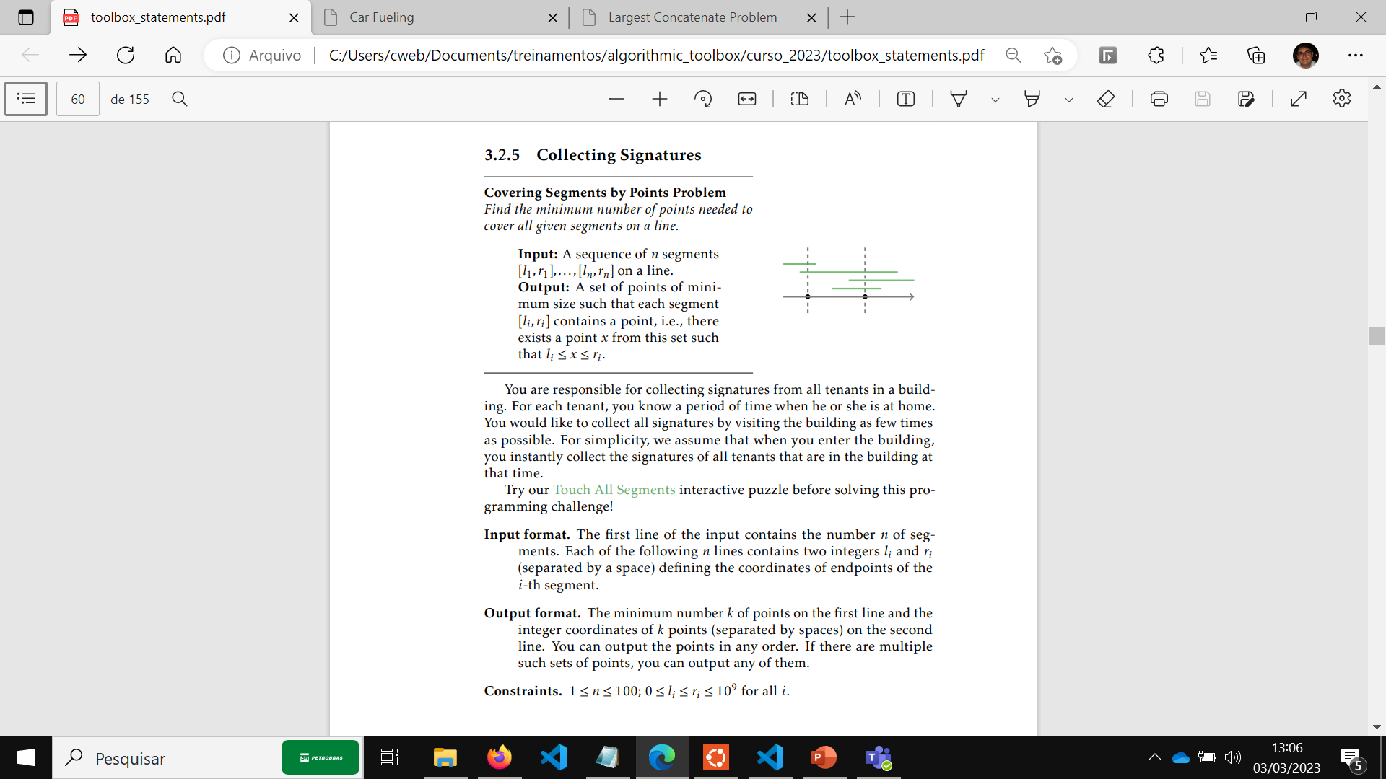
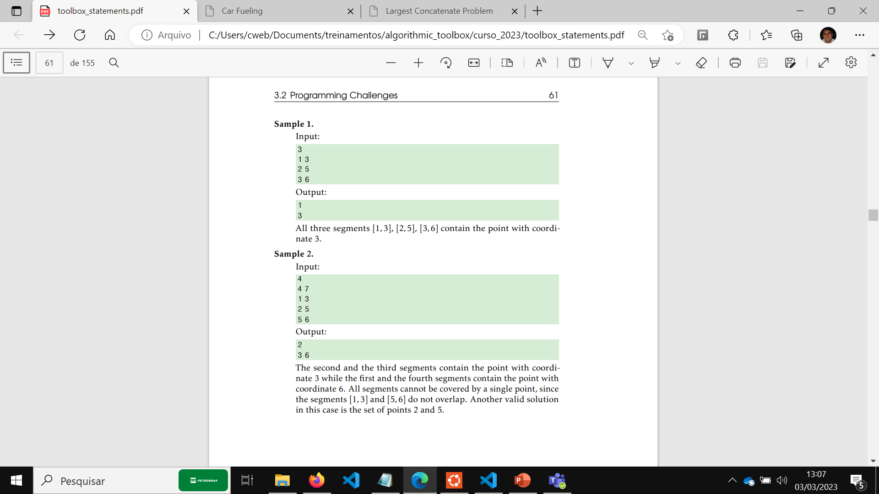
Problema 5: Collecting Signatures

Slide 13
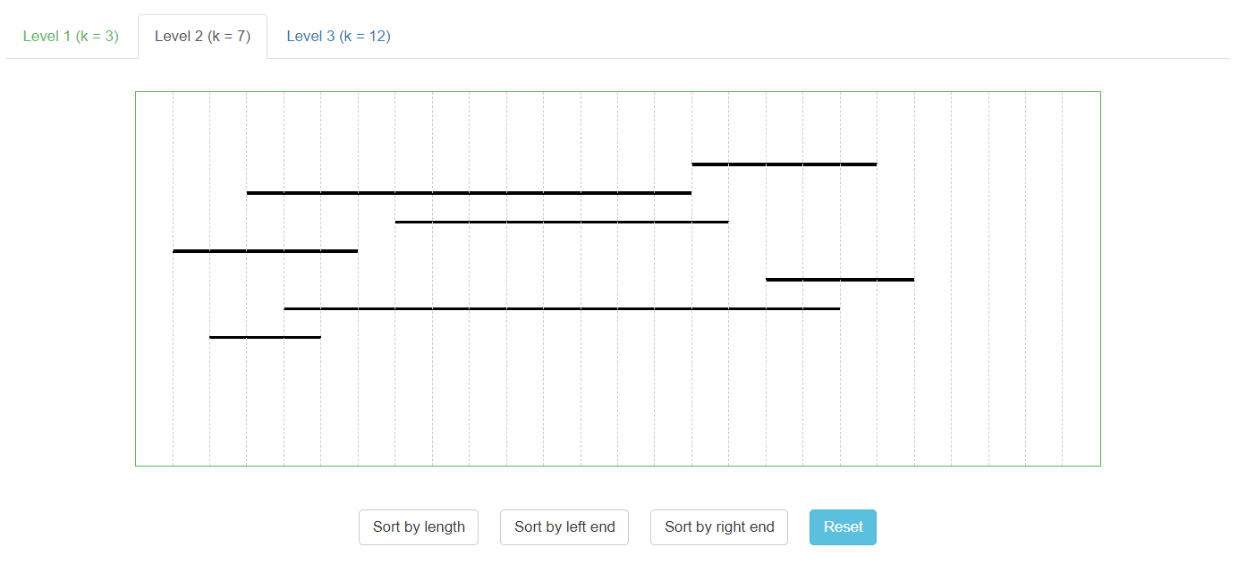
Problema 5: Collecting Signatures
Puzzle interativo: https://discrete-math-puzzles.github.io/puzzles/touch-all-segments/

Slide 14
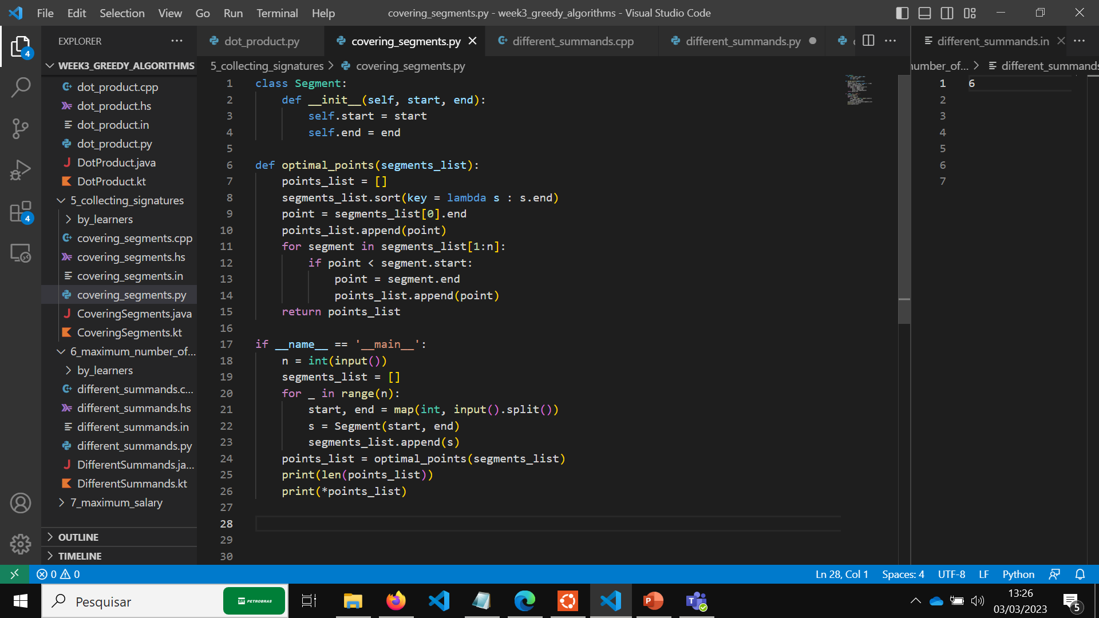
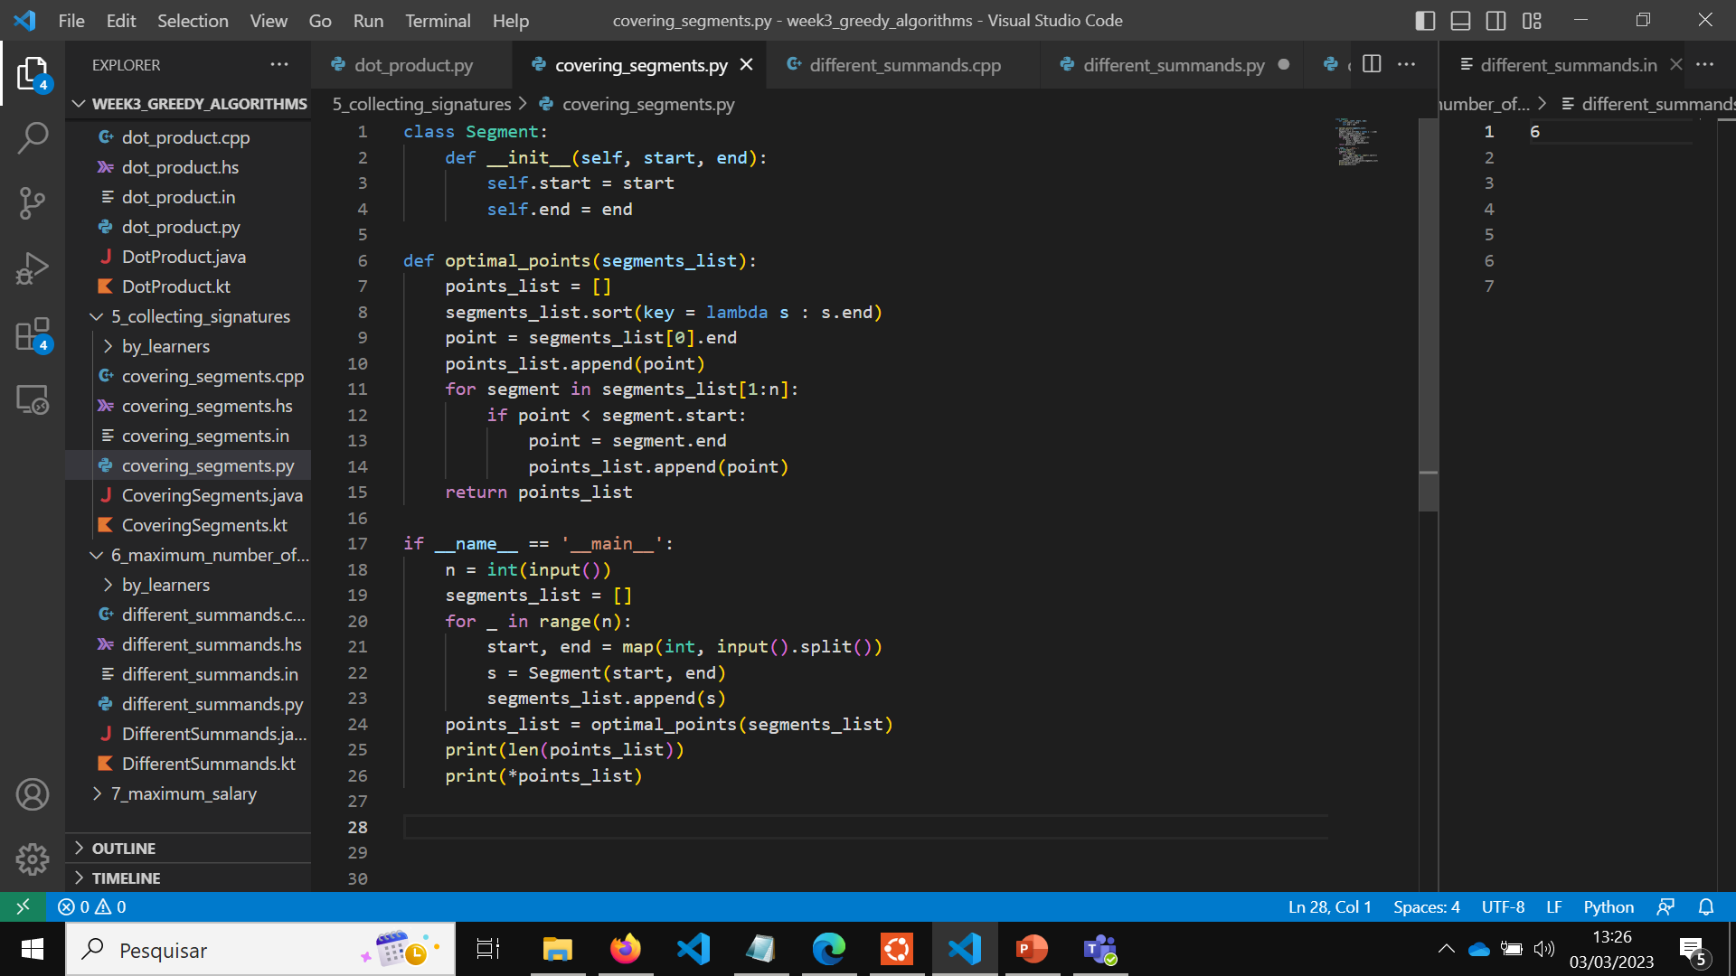
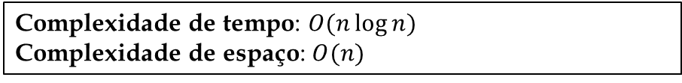
Problema 5: Collecting Signatures
Algoritmo
Complexidade de tempo: $O(n\log{n})$
Complexidade de espaço: $O(n)$

Slide 15
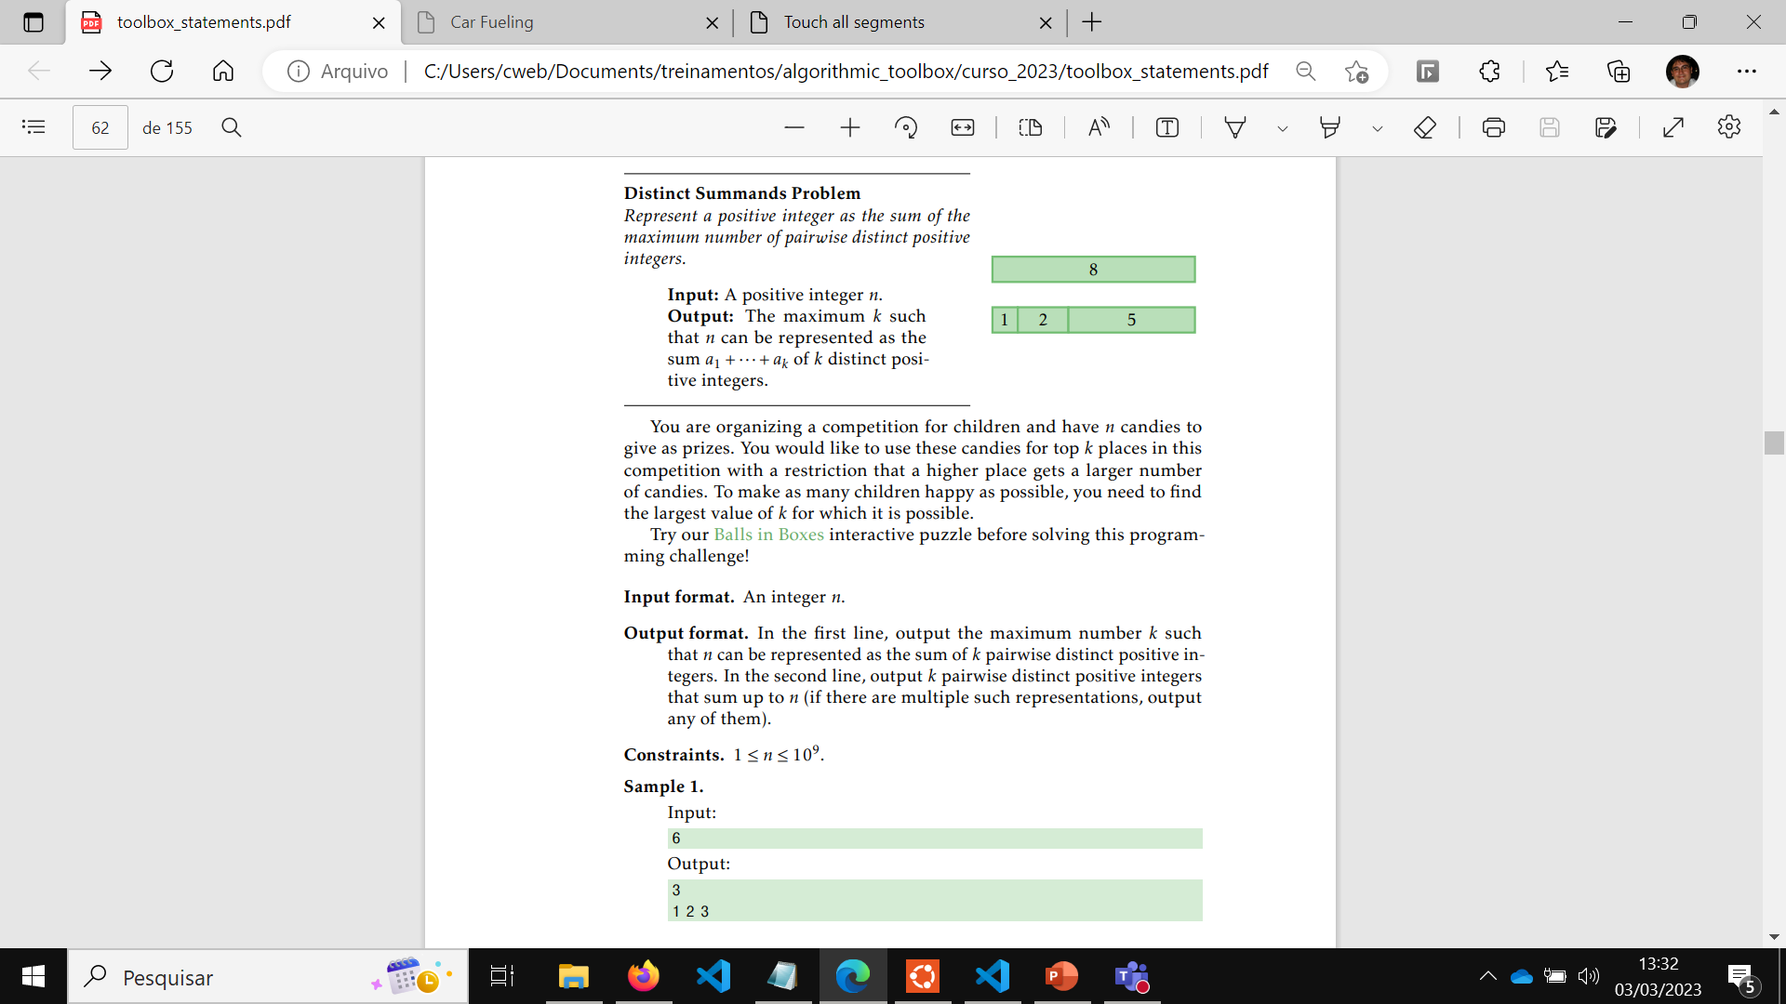
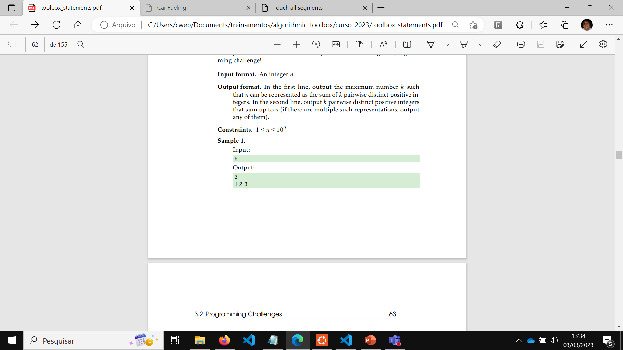
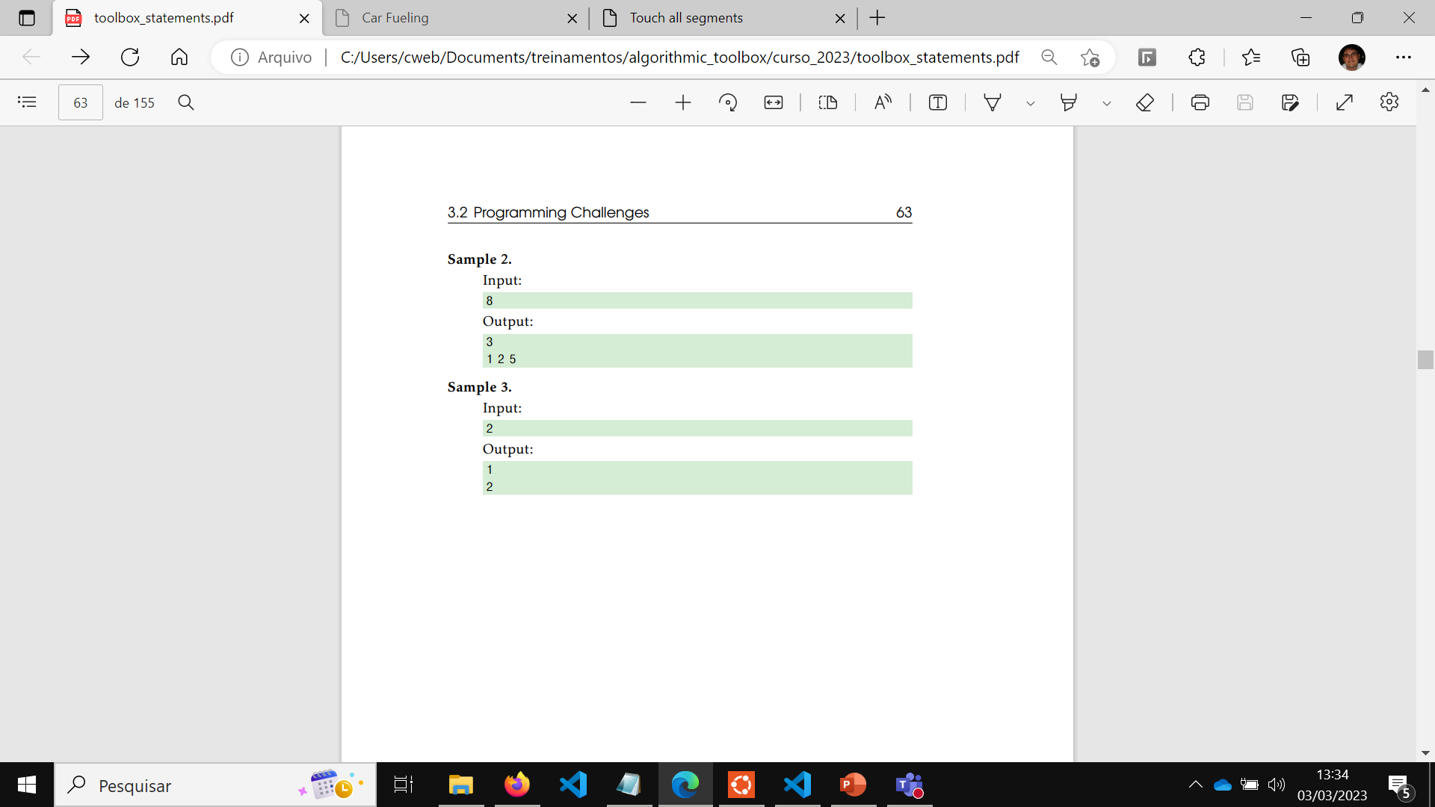
Problema 6: Maximum Number of Prizes

Slide 16
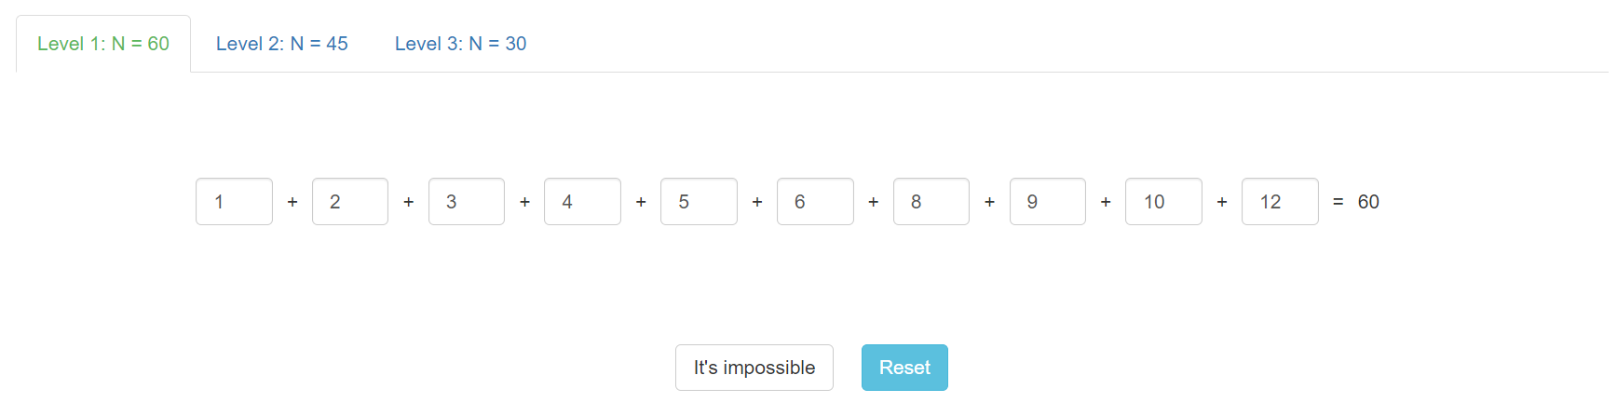
Problema 6: Maximum Number of Prizes
Puzzle interativo: https://discrete-math-puzzles.github.io/puzzles/balls-in-boxes/

Slide 17
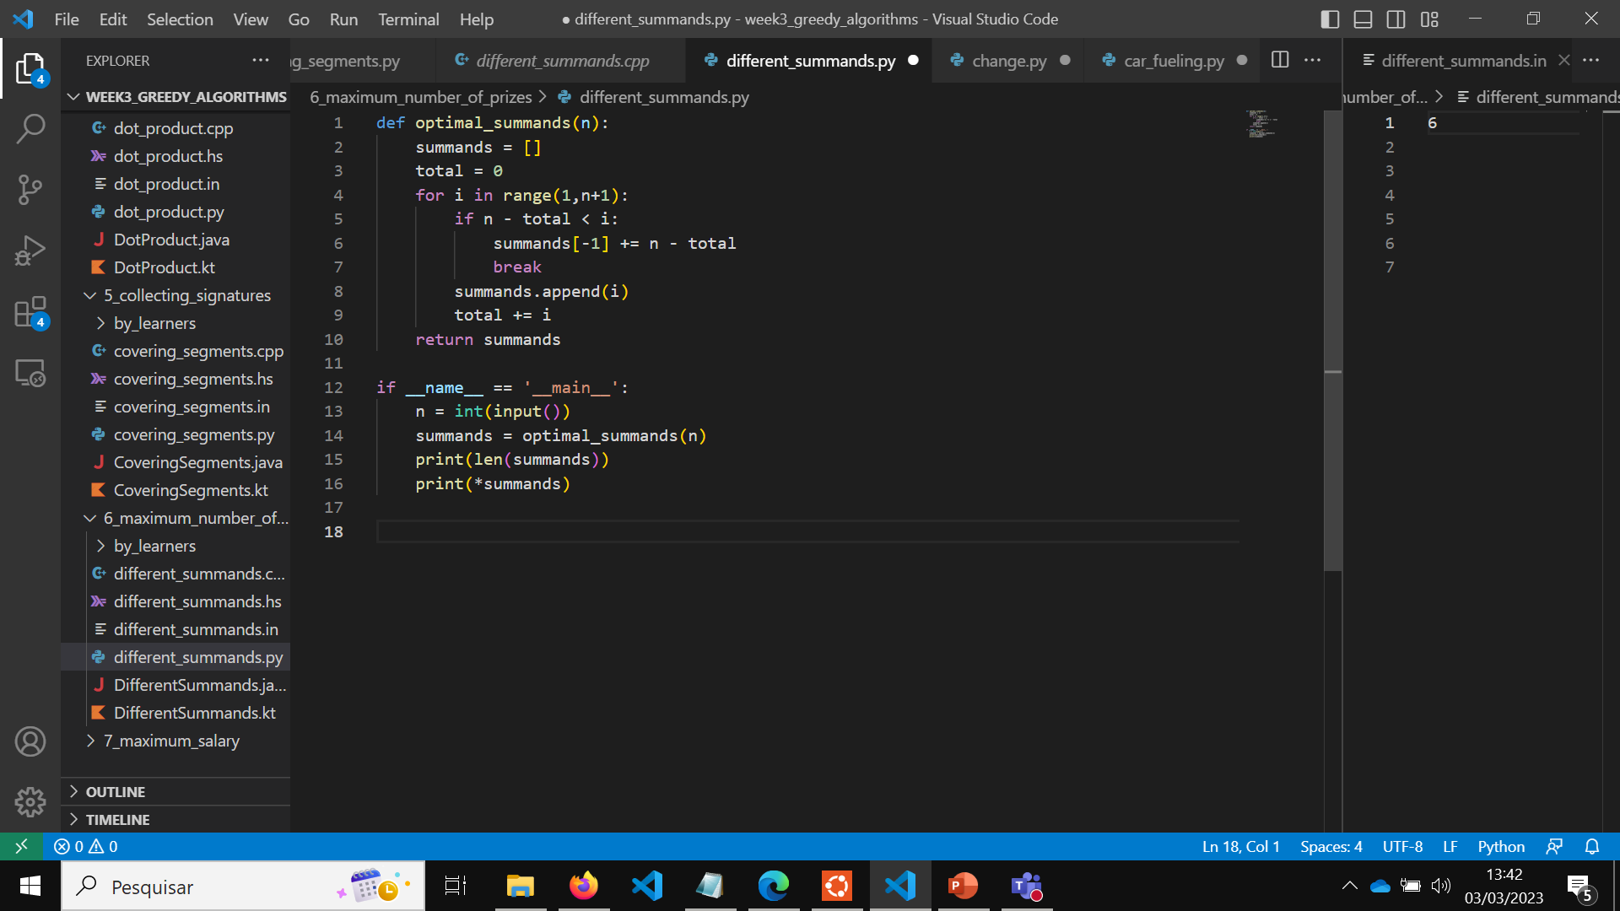

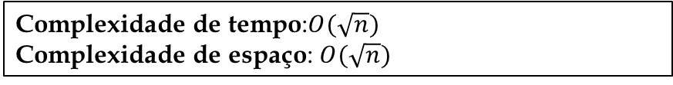
Problema 6: Maximum Number of Prizes
Algoritmo
Complexidade de tempo:$O(\sqrt{n})$
Complexidade de espaço: $O(\sqrt{n})$

Slide 18
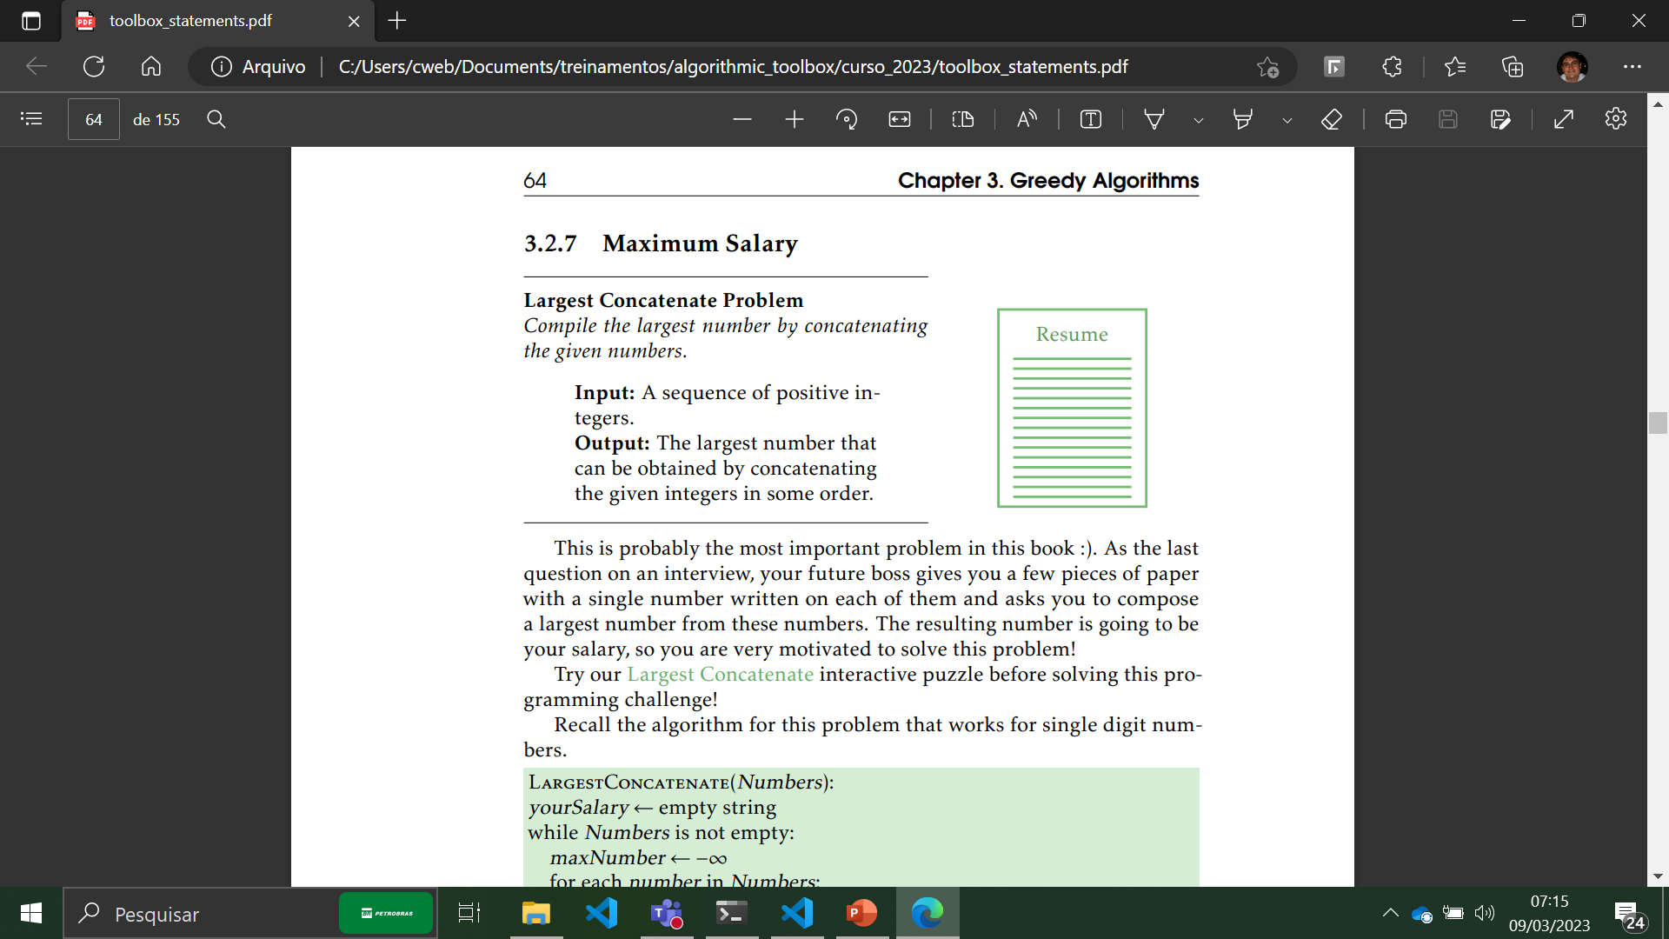
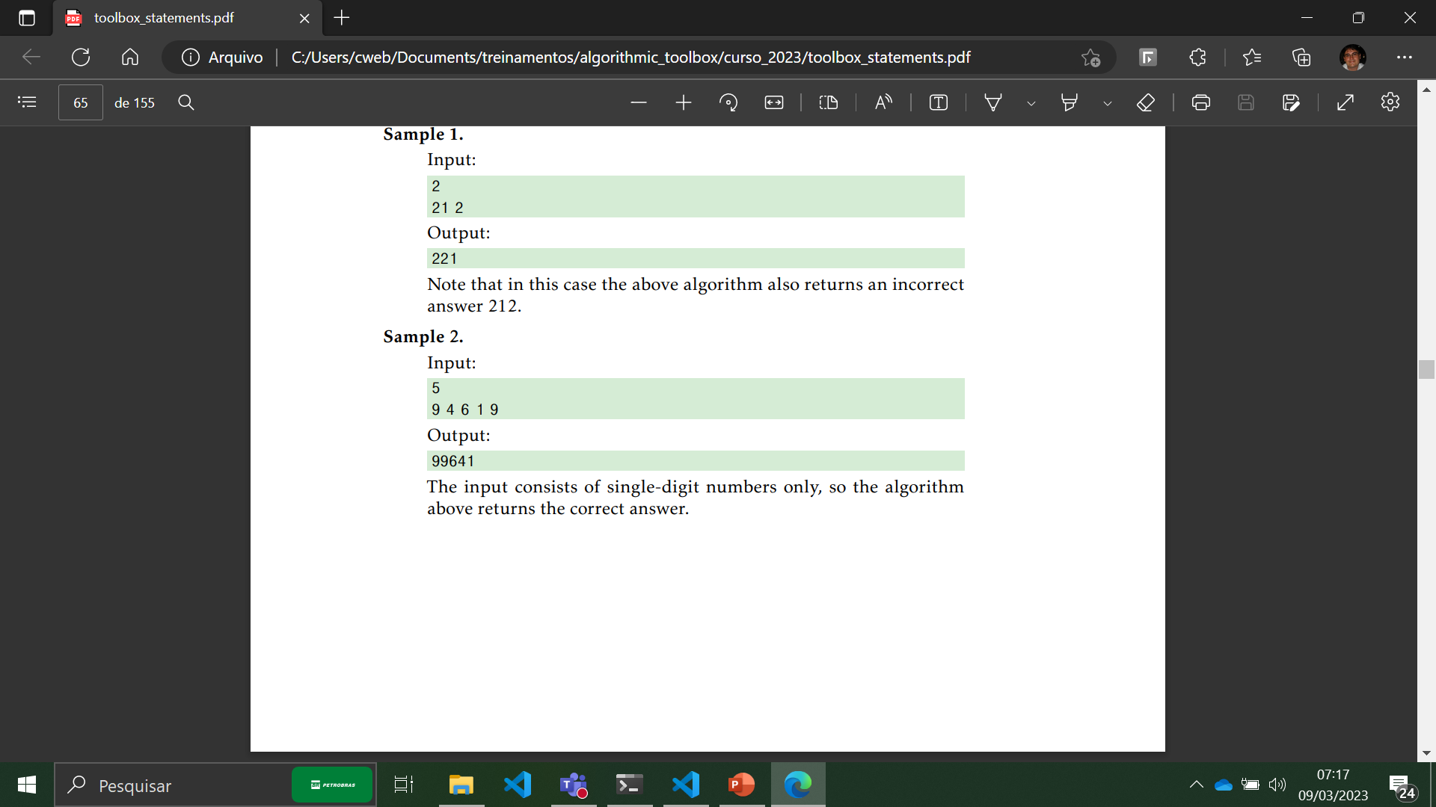
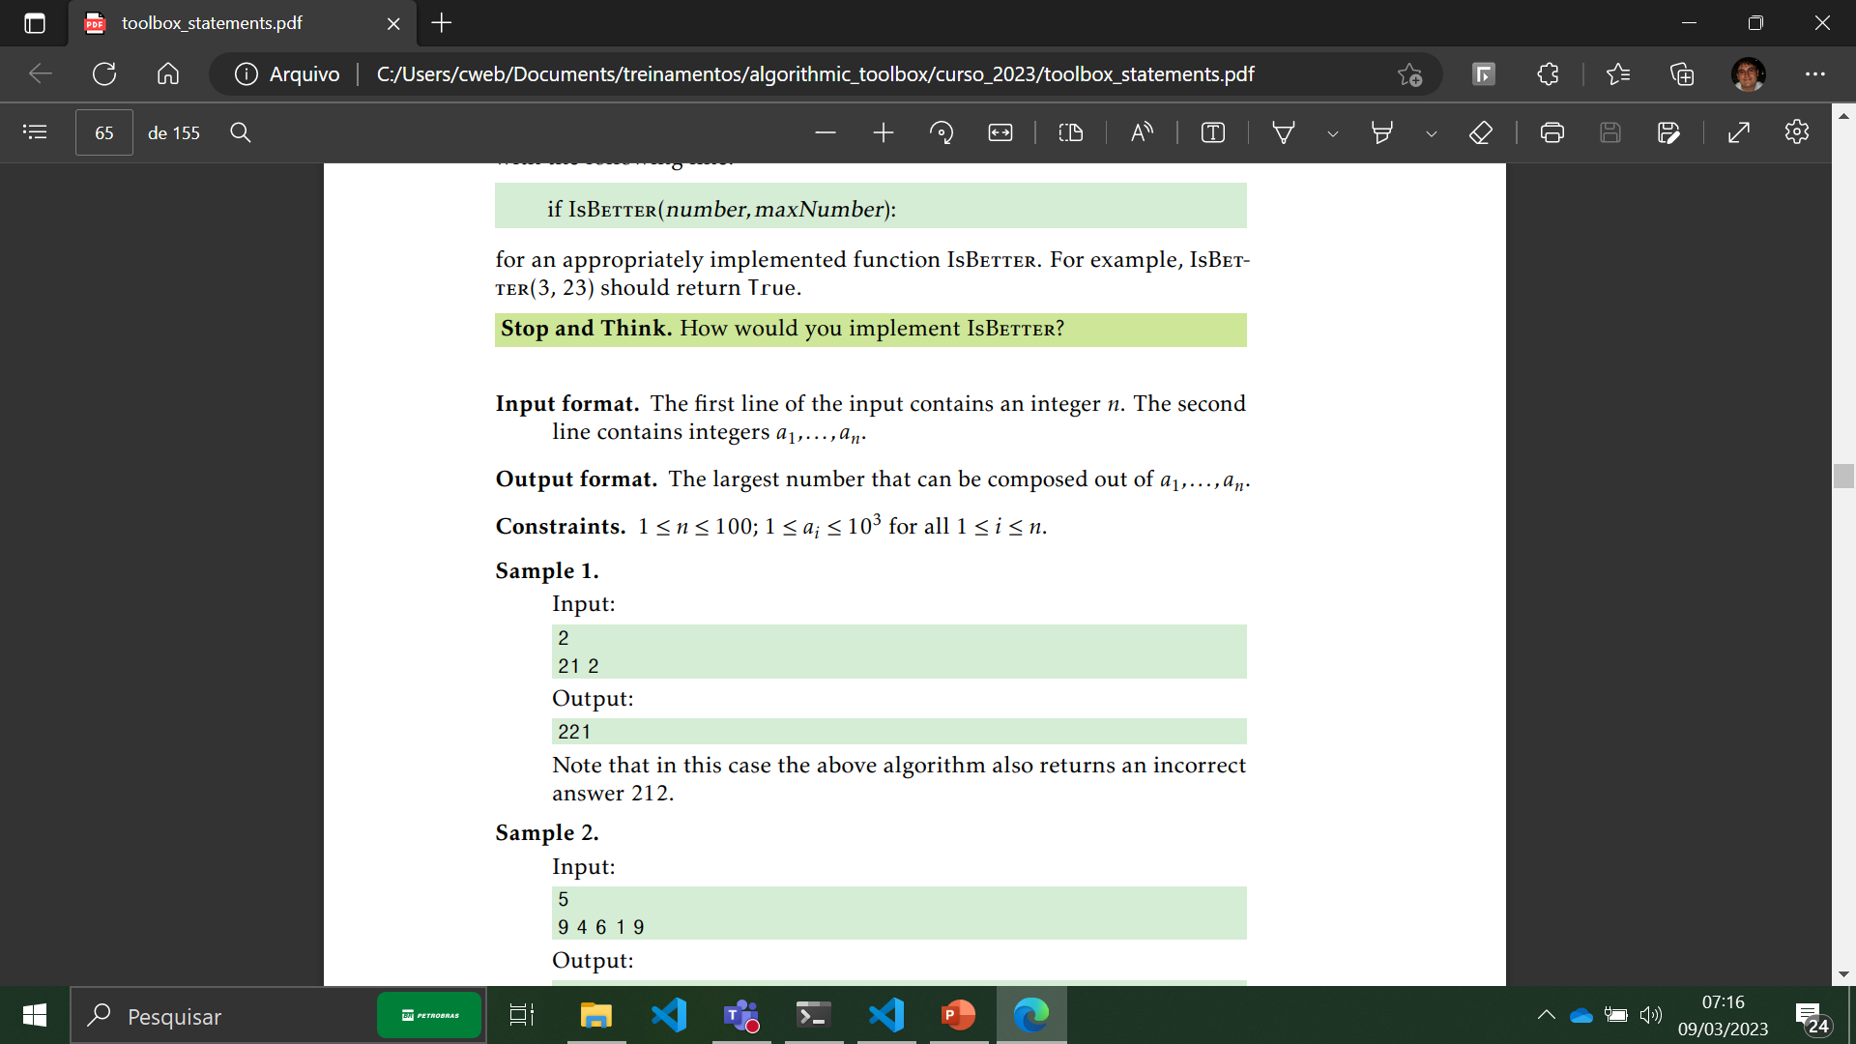
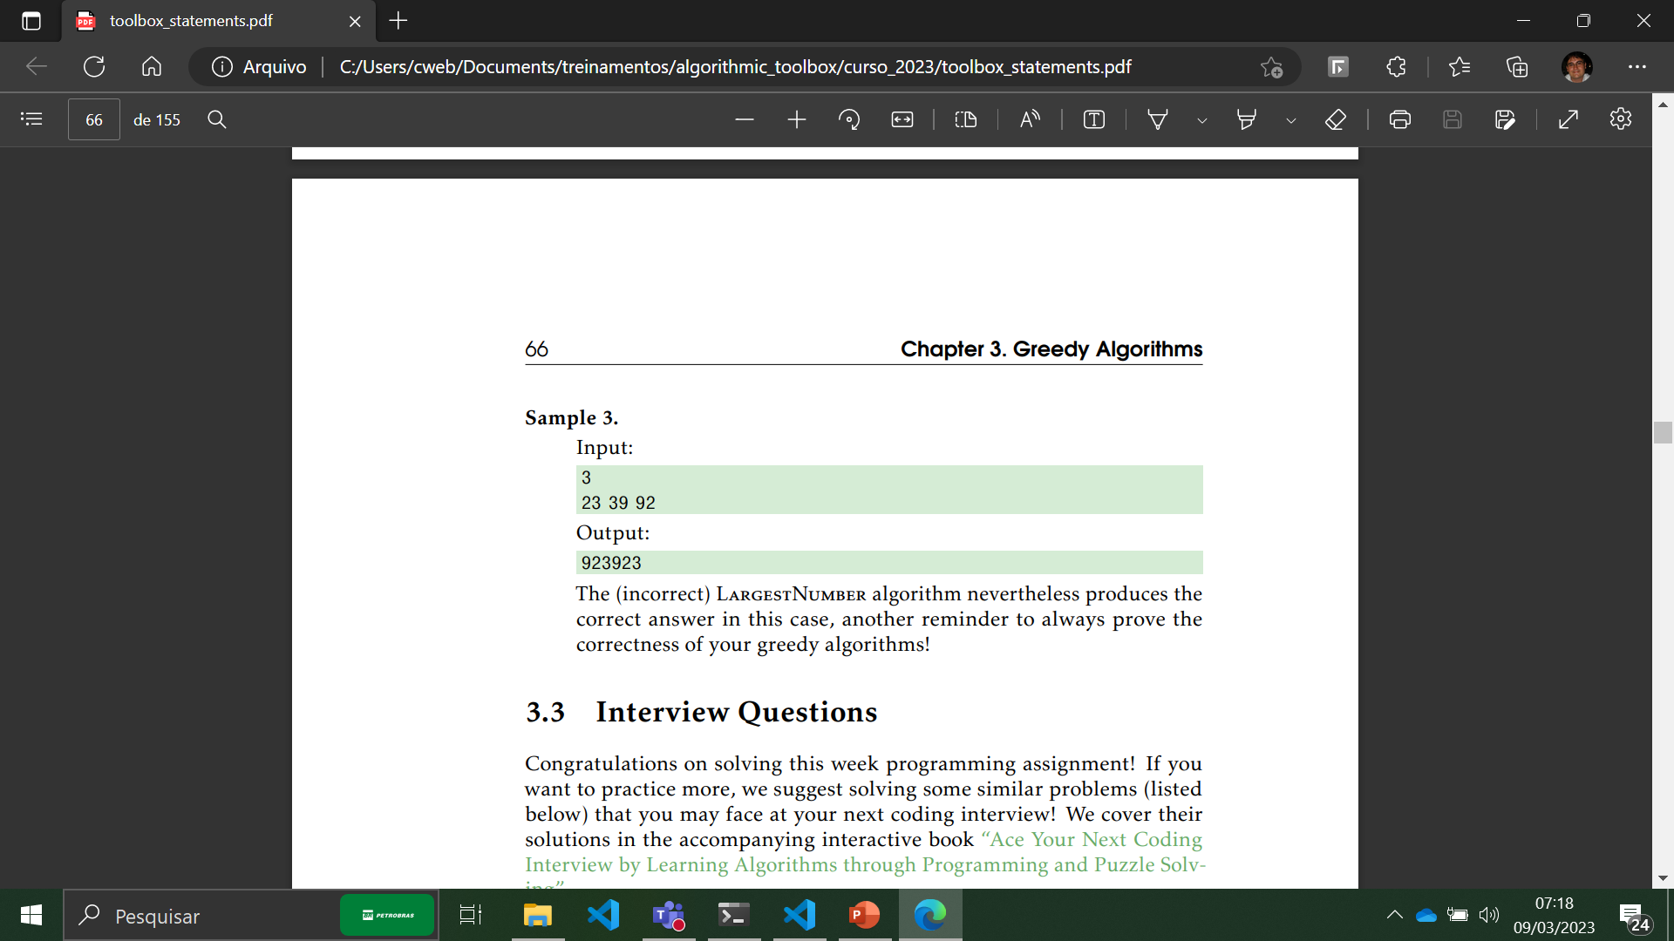
Problema 7: Maximum Salary

Slide 19
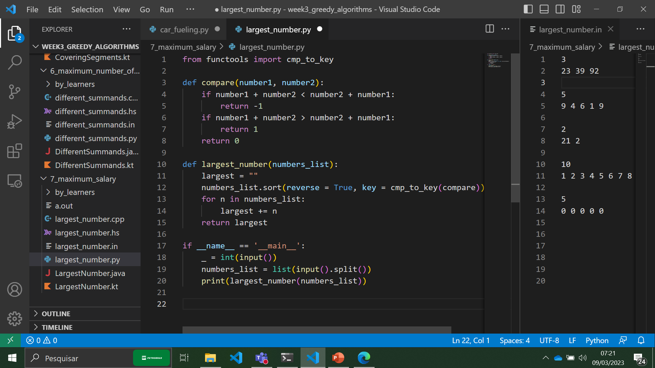
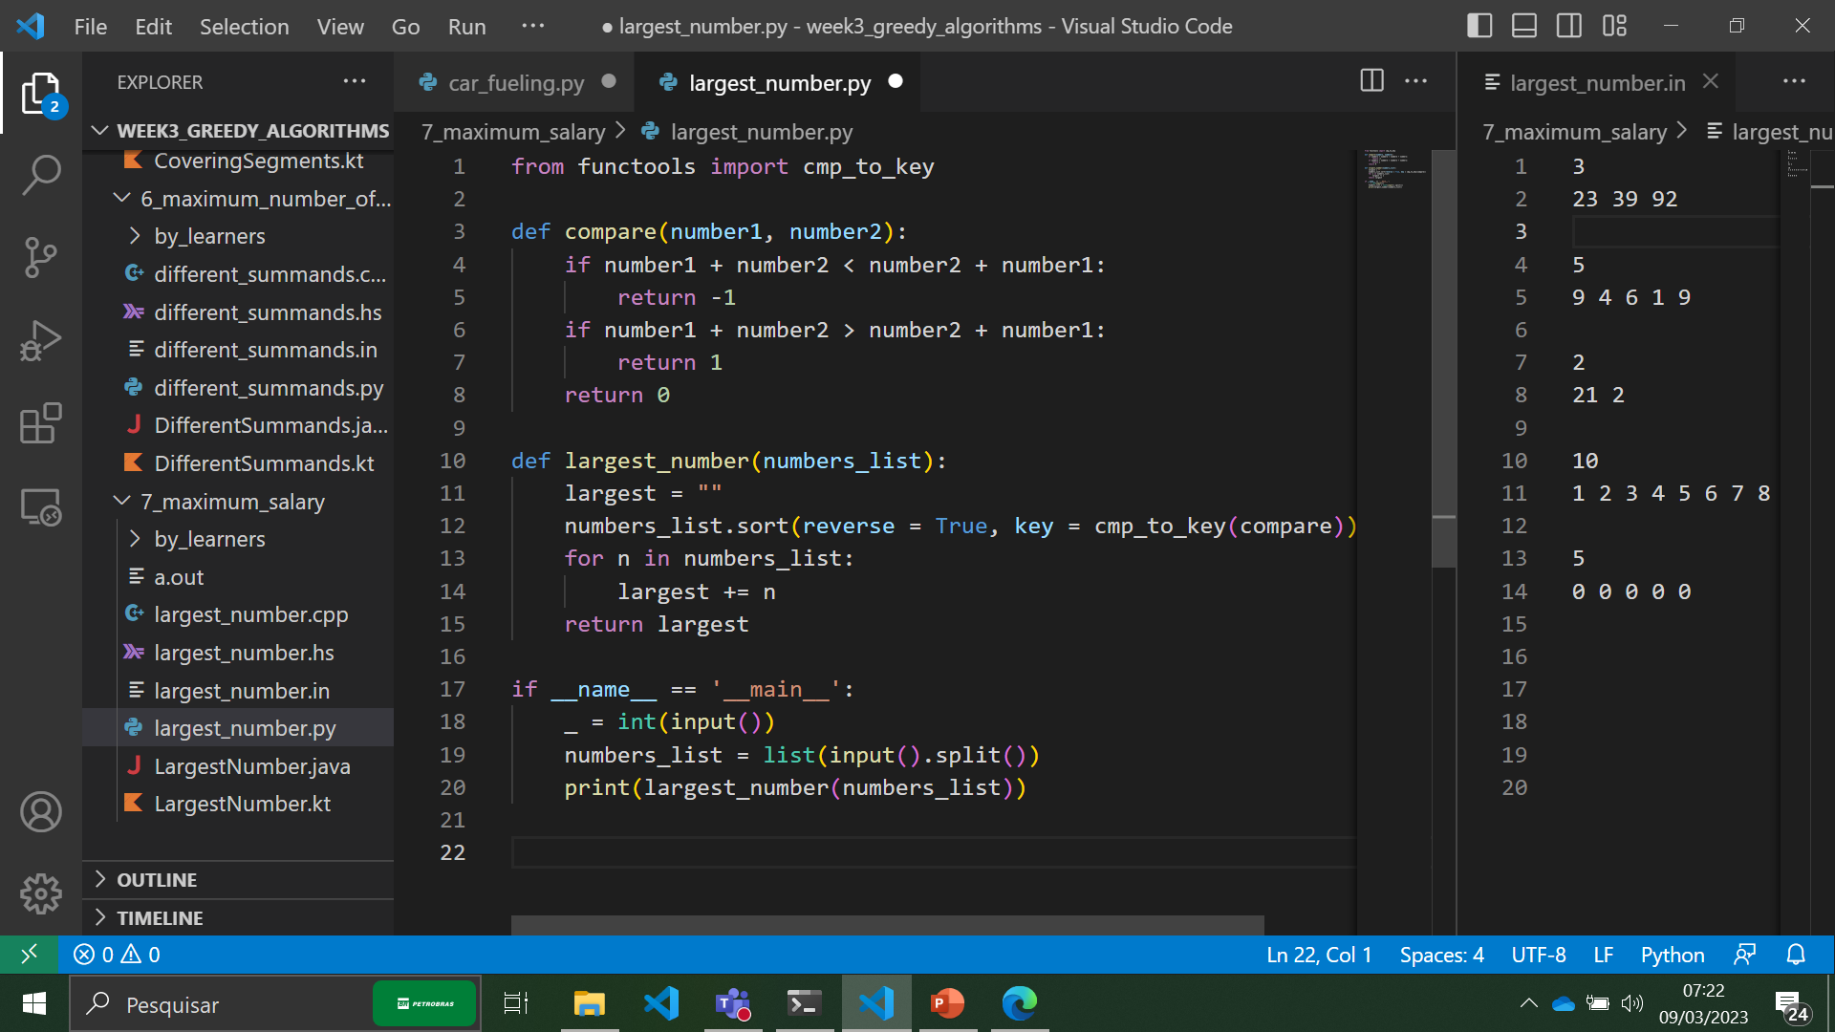
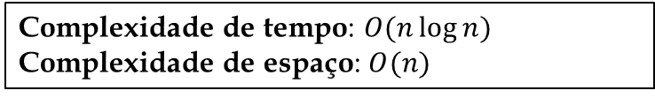
Problema 7: Maximum Salary
Algoritmo
Complexidade de tempo: $O(n\log{n})$
Complexidade de espaço: $O(n)$

